Slide 1

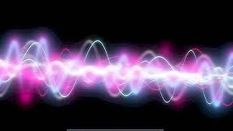
ZVUČNI TALAS I BUKA
ELEKTROMOTORNI POGONI (E3a)
Vesna Ćalasan, dipl. ing. el.

Slide 2

Pregled:
1. Zvučni talas
  Osnovne veličine zvučnog talasa
  Osobine zvuka
  Zvuk, infrazvuk i ultrazvuk
  Zanimljivosti
2. Buka
  Izvori buke
  Uticaj buke na ljudski organizam
  Mjere zaštite od buke

Slide 3
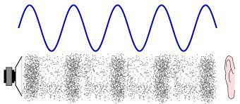
Zvučni talas
Mehanički talas koji nastaje kada dođe do poremećaja stacionarnog stanja čestica neke elastične sredine.
Oblast fizike koja se bavi proučavanjem zvuka naziva se akustika i obuhvata sve oblasti generisanja, rasprostiranja i percepcije zvuka, bez obzira na prirodu njegovog izvora i prijemnika.

Slide 4
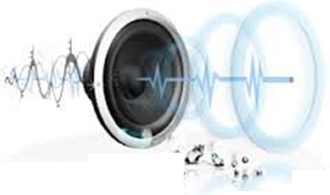
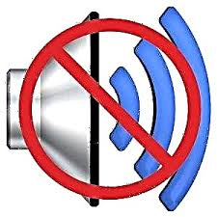
Zvučni talas
Prostire se kroz medijume
u sva tri agregatna stanja.
Ne može se prostirati kroz vakum!

Slide 5

Osnovne veličine zvučnog talasa
Talasna dužina - λ [m]
Frekvencija - f [Hz]
Period oscilovanja - T [s]
Brzina prostiranja zvuka - c [m/s]

Slide 6
Osobine zvuka
Jačina zvuka
Boja zvuka
Visina tona

Slide 7
Osobine zvuka
Jačina zvuka zavisi od energije koja se prenese kroz normalnu površinu od 1m² za 1s.
  Jedinica je decibel [dB].
Boja zvuka zavisi od osobina izvora.
  Isti ton različito zvuči kod različitih instrumenata.
Visina tona zavisi od frekvencije izvora.
  Frekvencija zvučnih talasa se procjenjuje uvom kao visina tona.

Slide 8
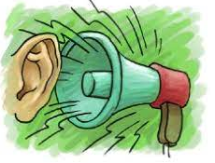

Osobine zvuka
ŠTO JE VEĆA FREKVENCIJA TON JE VIŠI!
DA BI ZVUČNI TALAS IZAZVAO OSJEĆAJ ZVUKA, MORA DA IMA NEKU MINIMALNU JAČINU KOJA SE ZOVE
PRAG ČUJNOSTI

Slide 9
Zvuk, infrazvuk i ultrazvuk
Zvuk
Čovjek čulom sluha registruje zvučne talase čija frekvencija iznosi od 20Hz do 20000Hz.
Infrazvuk
Zvučni talasi frekvencija manjih od 20Hz.
Ultrazvuk
Zvučni talasi frekvencija većih od 20kHz.

Slide 10

Zanimljivosti
U svemiru nema zvuka!
Patološki strah od muzike naziva se melafobija.
Muzičari filharmonija i orkestra često rano izgube čulo sluha.
Plavi kitovi proizvode možda i najglasniji zvuk među svim životinjama.
Najjači zvuk u prirodi ikada zabilježen bio je erupcija vulkana Krakatau 1883.godine. Zvuk vulkana je odjeknuo 7 puta svijetom prije nego što je utihnuo, a mogao se čuti na udaljenosti od 6500km, dok su ljudi koji su živjeli na 160km od mjesta erupcije imali trajni gubitak sluha.

Slide 11
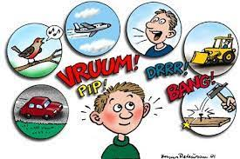
Buka

Slide 12
Buka
Buka je bilo koji nepoželjan i neprijatan zvuk, koji se jačinom izdvaja od ostalih i tako ometa rad ili odmor, a može izazvati negativne uticaje na zdravlje ljudi.
Buka predstavlja prateću pojavu savremenog načina života, naročito u uslovima gradske i industrijske sredine.

Slide 13
Izvori buke
Izvori buke mogu biti:
Prirodni
Vještački

Slide 14
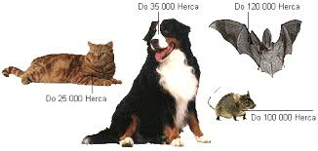
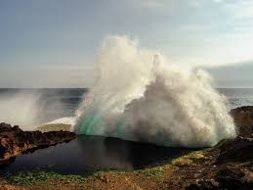
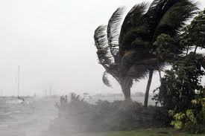
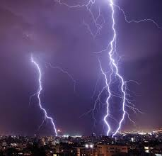
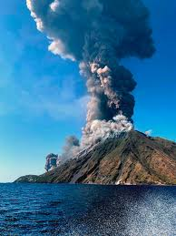
Izvori buke
Prirodni izvori:
  Zvuci životinja,
  Zvuci talasa,
  Zvuci vjetra,
  Grmljavina,
  Vulkani...

Slide 15
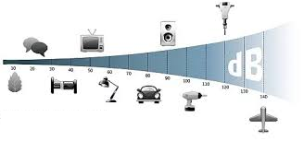
Izvori buke
Vještački izvori:
Saobraćaj,
Industrijska postrojenja,
Građevinske mašine,
Detonacije,
Sportske aktivnosti,
Koncerti,
Kućni aparati,
Alarmi...

Slide 16
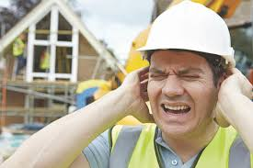
Izvori buke
Nivo buke u industriji može premašiti 100dB.

Slide 17
Uticaj buke na ljudski organizam
Prema uticaju na ljudski organizam, buka se može klasifikovati na četiri stepena jačine:
  Prvi stepen
    Buka jačine do 65dB ne izaziva negativne posledice.
  Drugi stepen
    Buka jačine od 65-90dB izaziva glavobolju, pojačano znojenje, ubrzano disanje...
  Treći stepen
    Buka jačine od 90-100dB izaziva oštećenje sluha.
  Četvrti stepen
    Buka jačine preko 100dB izaziva trajno oštećenje sluha.
    Buka jačine 150dB izaziva mehaničke povrede slušnog aparata, dok buka od 170dB izaziva smrt.

Slide 18
Mjere zaštite od buke
U cilju zaštite od buke primjenjuju se različite mjere mjere koje mogu biti:
  opšte,
  individualne i
  ekološke

Slide 19
Mjere zaštite od buke
Opšte mjere zaštite obuhvataju niz mjera koje služe za ublažavanje ili sprečavanje buke:
  Apsorbcione
    Oblaganje izvora buke materijalima koji upijaju zvuk.
  Izolacione
    Izmještanje saobraćajnica i industrije van grada, podzemni saobraćaj.
  Tehnološke
    Bešumne mašine.

Slide 20
Mjere zaštite od buke
Individualne mjere zaštite predstavljaju primjenu sredstava za ličnu zaštitu (slušalice, čepovi, tamponi, poklopci za uši, obavezni odmori tokom radnog vremena).
Ekološke mjere zaštite obuhvataju primjenu najpovoljnijeg prostornog rasporeda radi ublažavanja dejstva buke.
  Tako se u naseljima problemi buke mogu ublažiti i pojasom visokog rastinja ili zaštitnih barijera.

Slide 21
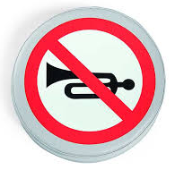
Mjere zaštite od buke
Dozvoljen nivo buke u životnoj sredini je propisan Zakonom o zaštiti od buke u životnoj sredini
Dozvoljena granica buke je do 65dB.

Slide 22
HVALA NA PAŽNJI
PITANJA?
e-mail: calasan.vesna@ets-pg.edu.me

